Slide 1



საქართველოს ენერგეტიკული სტრატეგიის შემუშავება
განხილვისათვის
WEG 2013

Slide 2
წინაპირობები
სამინისტროს ძირითადი ფუნქცია - ენერგეტიკის დარგში. . . სახელმწიფო პოლიტიკის ძირითადი მიმართულებების შემუშავება,). განვითარების მოკლე-, საშუალო- და გრძელვადიანი სტრატეგიისა და პრიორიტეტების, ენერგეტიკული სექტორის პროგრამების შემუშავება და განხორციელების კოორდინაცია
მიმდინარე სამუშაო - ბალანსები, სტრატეგიის მონახაზი, MARKAL მოდელით დაგეგმვა, GEMM-2015, DCFTA, AA, EC წევრობა, კანონმდებლობის რეფორმები, განახლებადების კანონი, სხვ.
საჭიროა ერთიან ჩარჩოში გაერთიანება და გეზის მიცემა
ამავე დროს:
მაღალი საზოგადოებრივი ინტერესი და აქტივობა
ადგილობრივი ექსპერტების ჩართულობა
დონორების წინასწარი მზაობა
წინა გამოცდილების და ცოდნის ნაკლებობა, კადრების სიმწირე
სამინისტროს მუშაობის ფორმალიზების საჭიროება
სხვა უწყებებთან კავშირების აწყობის საჭიროება
მოსალოდნელი ენერგეტიკული პრობლემები და გამოწვევები

Slide 3

სტრატეგიის საკითხები
ქვეყნის პოლიტიკური და ეკონომიკური განვითარების კურსი, უსაფრთხოება, რეგიონული განვითარება, ა.შ.
ელექტროენერგეტიკა
  ჰიდროენერგეტიკა
  თბოსადგურები
  გადამცემი სისტემა
  განაწილება და მოხმარება
  ბაზარი, ტარიფები რეგულირება
წიაღისეული სათბობი
  ძებნა-ძიება, მოპოვება, გადამუშავება, გასაღება
  არატრადიციული წყაროები
  გეოპოლიტიკა და ტრანზიტი
ენერგიის დაზოგვა და ეფექტურად გამოყენება
განახლებადი წყაროები
რეფორმირება
ინოვაცია, კვლევა, განათლება
რეგიონული ენერგეტიკული ურთიერთობები
და ა.შ. და ა.შ.

Slide 4
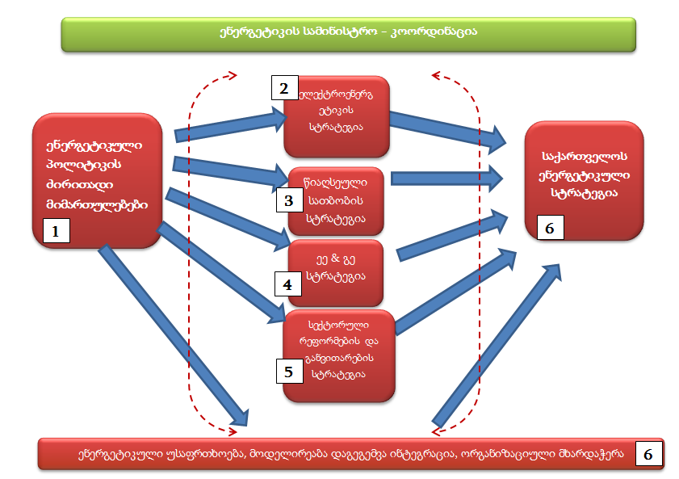
სამუშაო პროცესი

Slide 5
განხორციელების პირობები
ეტაპობრივი განხორციელება- დაწყება პრიორიტეტული პრობლემებით,
პრაქტიკულ შედეგზე ორიენტაცია - კონკრეტული დოკუმენტები, პრიორიტეტული საკითხები - მაგალითად ჰიდროენერგეტიკა და სხვ.
თანამონაწილეობრივი პროცესი - სხვა სამინისტროების და უწყებების ჩართვა
სამინისტროს განვითარება - კადრების გაზრდა და ინსტიტუციური შესაძლებლობების ზრდა,
ადგილობრივი სპეციალისტების ოპტიმალური გამოყენება
უცხოელი ექსპერტების ინტენსიური მიზნობრივი ჩართვა,
ერთიანი პროგრამული ხედვა და არა იზოლირებული დონორული პროექტები.
სამუშაოების დაგეგმვა და მეთოდური უზრუნველყოფა - დოკუმენტირება, სამუშაო დავალებები, კითხვარები, ტემპლეიტები

Slide 6
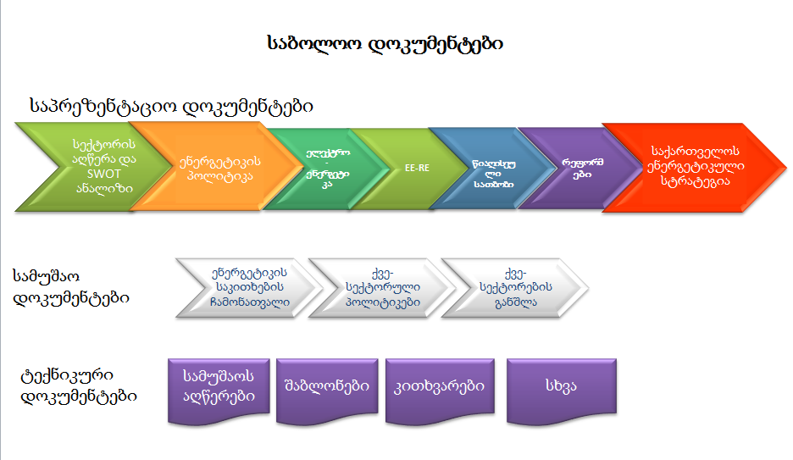
3-4 თვე | 4-6 თვე | 6-8 თვე | 6-12 თვე | 6-12 | 6-12 | 12-18 თვე

Slide 7
სამუშაოს ორგანიზაცია
?
ენერგეტიკის მინისტრი
მინისტრის მოადგილეები
ენერგეტიკის
ეკონომიკის
გარემოს დაცვის
ფინანსთა
რეგიონალური განვითარების
ევროინტეგრაციის
საგარეო საქმეთა
საქსტატი
მმართველი საბჭო
დაგეგმვის და ინტეგრაციის ჯგუფი
დარგობრივი ჯგუფების კოორდინატორები
დაგეგმვის (MARKAL) და ინტეგრაციის ჯგუფი
დარგობრივი ექსპერტები
სამინისტრო დეპარტ.
სექტორის სპეციალისტები
უცხოელი ექსპერტები
სხვა სამინისტ. წარმომადგ.
ახალგაზრდა სამინისტროს სპეციალისტები
ელექტროენერგეტიკა
წიაღისეული
EE & RE
რეფორმა და განვითარება

Slide 8
1. ენერგეტიკული პოლიტიკის ძირითადი მიმართულებები MDEP
ენერგეტიკული პოლიტიკის ძირითადი განმსაზღველი დოკუმენტი - საერთაშორისო და საშინაო გამოყენებისთვის - აჩვენებს ქვეყნის მისწრაფებებს, პრიორიტეტებს და ხედვებს ენერგეტიკის სექტორში;
სტრატეგიის ძირითადი მიმართულებების განსაზღვრა (პრიორიტეტები, პერიოდები სხვ.);
ენერგეტიკის სექტორის აღწერილობის მომზადება, მისი სუსტი და ძლიერი მხარეების, შესაძლებლობების და საფრთხეების სრულფასოვანი ანალიზი (SWOT);
სტრატეგიის შესაქმნელად სამუშაო პროცესის ჩამოყალიბება.
დაინტერესებული მხარეების ჩართვა, ცნობიერების და პროფესიული დონის ამაღლება.

Slide 9
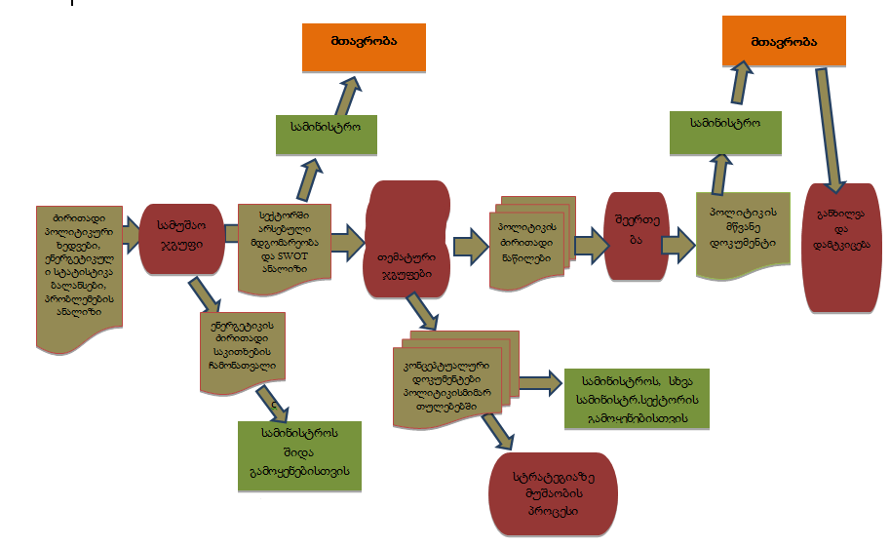
პოლიტიკა - სამუშაო პროცესი

Slide 10
2-5. დარგობრივი სტრატეგიები
ქვესექტორის სრულაფასოვანი აღწერა და SWOT
დაგეგმვის მონაცემების მომზადება, სამუშაო პროცესების აწყობა
ელექტრობა და ჰიდროენერგიის სტრატეგია
  ჰიდროპოტენციალის ათვისების სახელმწიფო სტრატეგია
  ეკონომიკური მომგებიანობის ანალიზი და პროგნოზები
  გარემოზე ზემოქმედების გათვალისწინების მეთოდიკა, არასამთავრობოებთან რაციონალური ურთიერთობის ჩამოყალიბება
წიაღისეული და ტრანზიტი
  ადგილობრივი რესურსების განვითარების სტრატეგია
  გაზის სექტორის სტრატეგია
  საერთაშორისო ტრანზიტის სტრატეგია
ენერგოეფექტურობა და განახლებადები
  კანონმდებლობის ძირითადი პრინციპების განსაზღვრა
  შესაძლებლობების ინვენტარიზაცია
რეფორმა და განვითარება
  ევროპული დირექტივების დანერგვის სამოქმედო გეგმა
  ინოვაცია, კვლევა და დანერგვა, განათლება
  სამინისტროს განვითარების გეგმა
  გაერთიანდება ერთიან სტრატეგიაში

Slide 11
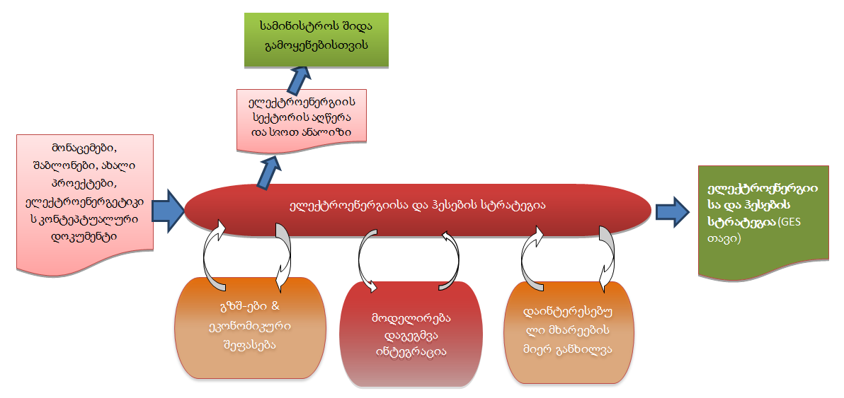
El.HPP -სამუშაო პროცესი

Slide 12
6. ენერგეტიკული სტრატეგია
დაგეგმვის მოდელის MARKAL-გამართვა ახალი მონაცემებით
ქვესექტორული სტრატეგიების გაერთიანება, ოპტიმიზაცია
სცენარების განხილვა და გადაწყვეტილებების მიღება
ერთიანი სტრატეგიის „მწვანე წიგნი“
საჯარო განხილვა
მთავრობის მიერ მიღება

Slide 13
შემდეგი ნაბიჯები
სტრატეგიის სამუშაო გეგმის პრეზენტაცია და ფართო განხილვა (არასამთ, პარლ, სპეც.)
სამინისტროს გადაწყვეტილება
USAID და სხვა დონორებთან განხილვა, დაფინანსების და თანამონაწილეობის მოძიება
პროექტის დეტალური გეგმის და სამუშაო დავალების დამუშავება
პროექტის მობილიზება და დაწყება
Notes:
დაფინანსების მოძიებაში ჩვენც შეგვი

Slide 14
ენერგეტიკული პოლიტიკის ძირითადი მიმართულებები (MDEP)
რა პრიორიტეტები აქვს ქვეყანას ენერგეტიკაში - ევროპასთან დაახლოების დეკლარირება
რა ძლიერი და სუსტი მხარეები, საფრთხეები და შესაძლებლობები გვაქვს?
რა ამბიციები გვაქვს (ევროპა და თურქთი თუ ჩვენი თავი?)
როგორ ვაპირებთ ევროპული კანონმდებლობის დანერგვას და ბაზრის ლიბერალიზაციას?
რეგიონული ენერგეტიკული თანამშრომლობა და ტრანზიტი
ენერგეტიკული უსაფრთხოება
  რა ძირითადი საფრთხეები გვემუქრება, მოკლე, საშუალო და გრძელვადიან პერსპექტივაში? როგორ ვხვდებით?
ვის რა ევალება და რაზე აგებს პასუხს?

Slide 15
2.1. ელექტროენერგეტიკა და ჰიდროენერგეტიკის სტრატეგია (EHS)
ჰიდრო თუ თბოსადურები?
რა დონემდე ავითვისოთ ჰიდრო და როგორი პირობები შევთავაზოთ ინვესტორებს?
რა გავლენას მოახდენს თურქეთთან გაერთიანება (ფასები, ენერგიის ოდენობა)?
როგორი ფასებია მოსალოდნელი?
რა ხდება 2-4-8 წელიწადში - სანამ ხუდონი აშენდება? რა საფრთხეები გვემუქრება და როგორ ვიმოქმედოთ?
როგორ შევაფასოთ ჰიდრომშენებლობის მიზანშეწონილობა ეკონომიკური და გარემოსდაცვითი ფაქტორების გათვალისწინება გადაწყვეტილებაში გარემოს დამცველების ჩართულობა
რეალური საექსპორტო პოტენციალი და მისი ათვისების შესაძლებლობა, დამატებითი გადამცემი ხაზების მიზანშეწონილობა
რეგიონული ელექტროენერგეტიკული გაცვლები და სეზონურობის დაძლევა

Slide 16
2.2. წიაღისეული სათბობის სტრატეგია თბოენერგეტიკა
რა წიაღისეული რესურსები გვაქვს და რა ფასად შეიძლება მოპოვება?
რატომ არა გვაქვს გადამამუშავებელი ქარხნები და რა ეფექტი სათბობის ძებნა-ძიების, მოპოვების, გადამუშავების და მიწოდების სტრატეგია
გაზსაცავის მშენებლობის მიზანშეწონილობა, დრო, ფასი, სარგებელი.
ბუნებრივი გაზის მიღება, ბაზარი, განაწილება და მოხმარება, ფასები.
ენერგიის ტრანზიტის, ეკონომიკური, ენერგეტიკული და პოლიტიკური სარგებლის მაქსიმიზაცია, ამის მიღწევის გზები

Slide 17
2.3 ეე & გე სტარტეგია
რა დაგვიჯდება დაზოგვა? ხომ არ სჯობს მეტ მიწოდებას?
რა ეფექტი შეიძლება ჰქონდეს ქარის, მზის, მცირე ჰიდროს და სხვ. ათვისებას?
დავნერგოთ თუ არა შეშის თანამედროვე ტექნოლოგიები? -გაზიფიკაციის შედეგები.
როგორ და რატომ შევუწყოთ ხელი?
სად არის და ვინ იყენებს უამრავი დონორული პროექტის შედეგებს?

Slide 18
სექტორის განვითარების სტრატეგია
ამოცანები:
ენერგეტიკული სტრატეგიის დაგეგმვის და შესრულების მდგრადობის უზრუნველყოფა
სექტორის რეფორმირების და ევროკავშირის მოთხოვნებთან დაახლოების სამოქმედო გეგმის შემუშავება
სამინისტროს კორპორატიული და პროფესიული განვითარების უზრუნველყოფა
სექტორში კვლევის და დანერგვის R & D ინოვაციის და განათლების სტრატეგიის შემუშავება

Slide 19
სექტორის განვითარება
ბაზრის ლიბერალიზაცია - რას ვუშვებით მემორანდუმებს? გვიშლის თუ არა ევროპაში შესვლას?
შეგვიძლია თუ არა გაზის ბაზრის ლიბერალიზაცია? რა შედეგებს მოიტანს

Slide 20
კვლევა,დანერგვა, ინოვაცია, განათლება
ვინ უნდა იცოდეს რა თანამედროვე ტექნოლოგიებია და რომელს უნდა შევუწყოთ ხელი?
როგორი კადრები გვჭრდება დღეს და დაგვჭრდება სამომავლოდ, რომ განვითარება არ შეფერხდეს?

Slide 21
დოკუმენტები
ენერგეტიკის სექტორის მდგომარეობის და პერსპექტივების მიმოხილვა მთავრობისათვის (SWOT, შემუშავება-განხილვა) - 2-3თვე
ენერგეტიკული პოლიტიკის ძირითადი მიმართულებები (MDEP) 4-6 თვე
პოლიტიკის მიმართულებები გაშლილი 4-5 თვე
საქართველოს ენერგეტიკული სტრატეგია 1-1.5წ
  ჰიდროპოტენციალის ათვისების სტრატეგია
  3-8 თვე
  - წიაღისეული ენერგორესურსების ათვისების სტრატეგია 3-7 თვე
  - ენერგოეფექტურობის და განახლებადი ენერგიის სტრატეგია 6-9 თვე
  - სექტორის რეფორმის და განვითარების სტრატეგია

Slide 22










განხილული ენერგეტიკის პოლიტიკები და სტრატეგიები (35 დოკუმენტი)
აშშ - BLUEPRINT FOR A SECURE ENERGY FUTURE
ევროკავშირი - A strategy for competitive, sustainable and secure energy
გერმანია - Germany’s new energy policy
დიდი ბრიტანეთი - Energy Security Strategy
ავსტრია - Energy Strategy Austria
თურქეთი - THE REPUBLIC OF TURKEY MINISTRY OF ENERGY AND NATURAL RESOURCES STRATEGIC PLAN (2010-2014) / ELECTRICITY ENERGY MARKET AND SUPPLY SECURITY STRATEGY PAPER
რუსეთი - ЭНЕРГЕТИЧЕСКАЯ СТРАТЕГИЯ РОССИИ (2030)
უკრაინა - Оновлення Енергетичної стратегії України на період до 2030 р.
ბელორუსი - Об утверждении стратегии развития энергетического потенциала Республики Беларусьაზერბაიჯანი - Energy Policy / STATE PROGRAM FOR DEVELOPMENT OF FUEL AND ENERGY SECTOR IN AZERBAIJAN (2005-2015)
სომხეთი - Energy Sector Development Strategies in the Context of Economic Development in Armenia
ხორვატია - ENERGY STRATEGY OF THE REPUBLIC OF CROATIA
მაკედონია - STRATEGY FOR ENERGY DEVELOPMENT IN THE REPUBLIC OF MACEDONIA UNTIL 2030
სერბეთი - ENERGY SECTOR DEVELOPMENT STRATEGY OF THE REPUBLIC OF SERBIA BY 2015
კანადა - A Canadian Energy Strategy Framework
დანია - energy policy up to 2050 „OUR FUTURE ENERGY“
ნორვეგია - Energy Policy / A collective R&D strategy for the energy sector
ჩინეთი - China National Energy Strategy and Policy 2020 (RES)
უნგრეთი - National energy Strategy 2030

Slide 23
ენერგეტიკული სტრატეგია
მთავრობის სამოქმედო დოკუმენტი -ხელს აწერს მთავრობის პირველი პირი
დიდი დოკუმენტები 50-150 და მეტი გვერდი
კონკრეტული ამოცანები, მოქმედებები, რესურსები და პერიოდი
მრავალი სპეციალისტის, ექსპერტის და ინსტიტუტების მუშაობის შედეგი
მონიტორინგი და ანგარიშგება
სტრატეგია არის უწყვეტი პროცესი

Slide 24
რესურსების და დროის განაწილება
ენერგეტიკის პოლიტიკა | 25%
ქვესექტორის სტრატეგიები | 60%
ელექტრობა და ჰიდროენერგია | 25%
წიაღისეული სათბობი | 15%
ენერგოეფექტურობა | 10%
რეფორმა და განვითარება | 15%
ენერგეტიკული სტრატეგია | 15%

Slide 25
სამუშაოს ორგანიზაცია
?
ენერგეტიკის მინისტრი
ენერგეტიკის
ეკონომიკის
გარემოს დაცვის
ფინანსთა
რეგიონალური განვითარების
ევროინტეგრაციის
საგარეო საქმეთა
მინისტრის მოადგილეები
საქსტატი
მმართველი საბჭო
დაგეგმვის და ინტეგრაციის ჯგუფი
სამუშაო ჯგუფის კოორდინატორები
დაგეგმვის (MARKAL) და ინტეგრაციის ჯგუფი
დარგობრივი ექსპერტები
სამინისტროს დეპარტამენტი
სექტორის სპეციალისტები
უცხოელი ექსპერტები
სხვა სამინისტ. წარმომადგ.
ენერგეტიკის სამინისტროს ახალგაზრდა სპეციალისტები
ელექტროობა და ჰიდრო
წიაღისეული
EE & RE
რეფორმა და განვითარება

